Slide 1
《网络互联网技术》
第13章 NAT网络地址转换技术

Slide 2
【单元背景】

Slide 3

本章内容
NAT概述
静态NAT
动态NAT
NAPT
验证和诊断NAT转换

Slide 4
学习目标
通过本章的学习，希望您能够：
掌握网络地址转换（NAT）的概念
掌握NAT的类型及应用场合
掌握NAT工作原理及配置方法
Notes:
通过本章的学习，您将系统的了解有关路由的一些原理及配置，包括：
路由基础：熟悉路由的概念及分类．
路由的各种术语及参数
OSPF路由协议：了解OSPF路由协议的运行原理，OSPF工作流程及配置
BGP路由协议：了解BGP在网络中的应用，原理及配置
单臂路由在企业当中的应用

Slide 5

课程议题
NAT概述

Slide 6
NAT概念
地址空间不足带来的问题
注册IP地址空间将要耗尽，而internet的规模仍在持续增长
随着internet的增长，骨干互联网路由选择表中的IP路由条目也在增加，这引发了路由选择算法的扩展问题
网络地址转换NAT（Network Address Translation）
NAT是一种大型网络中节约注册IP地址数量，并简化IP寻址管理任务的机制。NAT已经标准化并在RFC1613中描述
它是一个IETF(Internet Engineering Task Force, Internet工程任务组)标准，允许一个整体机构以一个公用IP地址出现在Internet上
它是一种把内部私有网络地址翻译成合法公网IP地址的技术

Slide 7
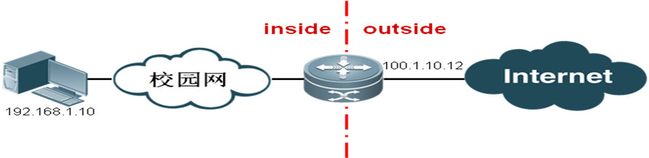
NAT概念
网络地址转换NAT（Network Address Translation）
NAT是一种大型网络中节约注册IP地址数量，并简化IP寻址管理任务的机制。NAT已经标准化并在RFC1613中描述
它是一个IETF(Internet Engineering Task Force, Internet工程任务组)标准，允许一个整体机构以一个公用IP地址出现在Internet上
它是一种把内部私有网络地址翻译成合法公网IP地址的技术

Slide 8
13.1.1 IPV4地址困境
解决地址空间不足的问题
IPv4的空间已经严重不足，NAT可以大量节省公网IP
私有IP地址网络与公网互联
私有IP网络无法直接在公网上通信，NAT技术可以将其转化为合法的公网地址使私有网络与公网实现互联
使用未注册的公网IP地址与公网互联
内网使用的是未注册的公网IP，通过NAT技术也能正常与internet互联
网络改造中，避免更改地址带来的风险
内网改造不需要重新更换与外网互联地址，只需更改映射关系
内网改造出现地址重叠，NAT技术可以屏蔽重叠

Slide 9
13.1.2 私有IP地址（Private address）
私有IP地址是从原有的IP V4地址中，专门规划出几段保留的IP地址，只能使用在局域网的私有网络环境中，不能在Internet上是不使用。安装在Internet网络中的路由器，不转发带有私有IP地址数据包。
Internet组织委员会从现有的公网地址中，专门规划出了3块IP地址空间 （1个A类地址段，16个B类地址段，256个C类地址段），作为内部使用的私有地址。
私有地址属于非注册地址，专门为组织机构内部使用。在这个范围内的IP地址不能被路由到Internet骨干网上；Internet路由器将丢弃该私有地址。
A： 10.0.0.0~10.255.255.255 ；即10.0.0.0/8。
B：172.16.0.0~172.31.255.255 ；即172.16.0.0/12。
C： 192.168.0.0~192.168.255.255 ；即192.168.0.0/16。

Slide 10
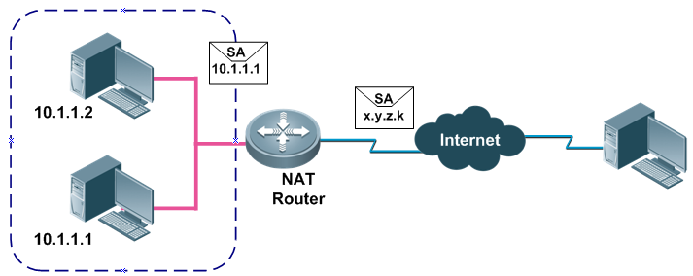
13.2.1 什么是NAT技术
NAT英文全称是“Network Address Translation”，中文意思是“网络地址转换”，它是一个IETF(Internet Engineering Task Force, Internet工程任务组)标准，允许一个整体机构（企业网），以一个公用IP（Internet Protocol）地址出现在Internet上。
简单说，它就是一种把内部私有网络地址（IP地址）翻译成合法网络IP地址的技术，应用在如图13-2所示企业内网接入外网场景。

Slide 11
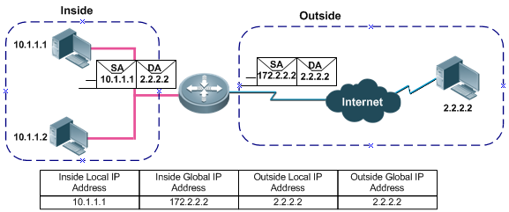
13.2.2 NAT技术作用
简单地说，NAT地址转换技术，就是在局域网内部网络中使用内部私有地址，而当内部中使用私有IP地址网络中计算机，需要与外部Internet网络进行通讯时，就在网关（可以理解为出口）处，将内部地址替换成公用地址，从而保证了内部网络和在外部公网（Internet）之间正常通讯。NAT技术可以使更多的局域网内的多台计算机共享Internet连接，这一功能很好地解决了公共IP地址紧缺的问题。

Slide 12
NAT分类
根据NAT的映射方式可分为：
静态NAT：手动建立一个内部IP地址到一个外部IP地址的映射关系
该方式经常用于企业网的内部设备需要能够被外部网络访问到的场合
动态NAT：将一个内部IP地址转换为一组外部IP地址（地址池）中的一个IP地址
常用于整个公司共用多个公网IP地址访问Internet时

Slide 13
NAT分类
根据NAT的映射方式可分为：
超载（Overloading）NAT：动态NAT的一种特殊形式，利用不同端口号将多个内部IP地址转换为一个外部IP地址，也称为PAT、NAPT或端口复用NAT
常用于整个公司共用1个公网IP地址访问Internet时

Slide 14
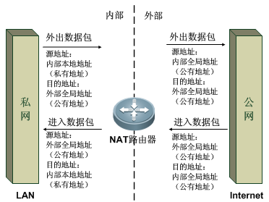
13.3 NAT技术原理

Slide 15
13.3.1 NAT技术专业术语
术语 | 定义
内部本地IP地址 | 分配给内部网络中的主机的IP地址，通常这种地址来自RFC 1918指定的私有地址空间。
内部全局IP地址 | 内部全局IP地址，对外代表一个或多个内部本地IP地址，通常这种地址来自全局惟一的地址空间，通常是ISP提供的。
外部全局IP地址 | 外部网络中的主机的IP地址，通常来自全局可路由的地址空间。
外部本地IP地址 | 在内部网络中看到的外部主机的IP地址
简单转换条目 | 将一个IP地址映射到另一个IP地址（通常被称为网络地址转换）的转换条目。
扩展转换条目 | 将一个IP地址和端口对映射到另一个IP地址和端口（通常被称为端口地址转换）对的转换条目。

Slide 16
课程议题
静态NAT

Slide 17
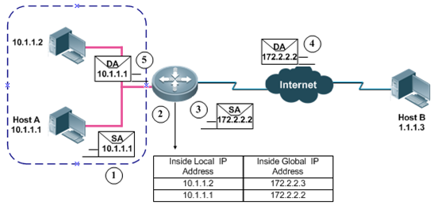
静态NAT的工作过程
HostA发数据包给HostB，通过路由器时，源地址10.1.1.1被转换为172.2.2.2
HostB回复HostA，通过路由器时，目的地址172.2.2.2被转换为10.1.1.1

Slide 18
配置静态NAT
配置静态内部源地址转换
指定一个内部接口和一个外部接口
(config-if)# ip nat { inside | outside }
配置静态转换条目
(config)#ip nat inside source static local-ip { interface interface | global-ip }
配置静态端口地址转换
指定一个内部接口和一个外部接口
(config-if)# ip nat { inside | outside }
配置静态端口转换条目
(config)# ip nat inside source static { tcp | udp } local-ip local-port { interface interface | global-ip } global-port

Slide 19
配置静态NAT示例
(config)#interface f0/0
(config-if)#ip nat inside
(config)#interface serial2/0
(config-if)#ip nat outside
(config)#ip nat inside source static 10.1.1.1 172.2.2.2

Slide 20
课程议题
动态NAT

Slide 21
课程议题
动态NAT

Slide 22
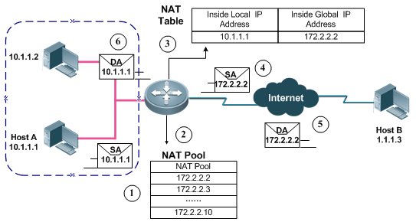
动态NAT的工作过程
HostA发数据包给HostB，通过路由器时，源地址10.1.1.1被转换为地址池中的一个地址172.2.2.2
HostB回复HostA，通过路由器时，目的地址172.2.2.2被转换为10.1.1.1

Slide 23
配置动态NAT
配置动态NAT
指定一个内部接口和一个外部接口
(config-if)# ip nat { inside | outside }
定义IP访问控制列表
(config)#access-list access-list-number { permit | deny }
定义一个地址池
(config)# ip nat pool pool-name start-ip end-ip { netmask netmask | prefix-length prefix-length }
配置动态转换条目
(config)# ip nat inside source list access-list-number { interface interface | pool pool-name }

Slide 24
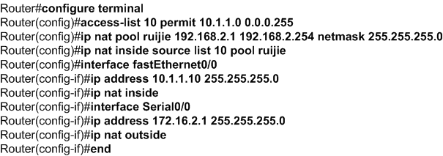
配置示例

Slide 25
课程议题
NAPT

Slide 26
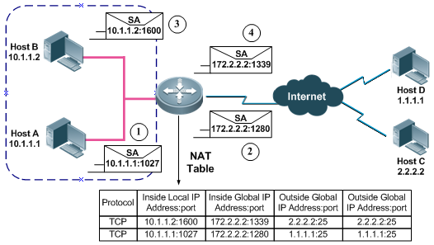
NAPT 的工作过程
Notes:
内网主机与外网主机通信时，数据包在经过NAT路由器时，数据包中的源地址被替换为地址池中的地址。因为有多个内网主机映射到一个ip地址上，为了区分不同的内网主机，在转换过程中增加了随机的端口号。数据包带着转换后的地址继续在公网上传输直到目标端。数据由目标端返回时，数据包在NAT路由器上根据地址转换表将目的地址转换为实际的内网地址，继续在内网传送直到内网主机。
结合PPT中的图讲解具体的工作过程。

Slide 27
配置NAPT
指定一个内部接口和一个外部接口
(config-if)# ip nat { inside | outside }
定义IP访问控制列表
(config)#access-list access-list-number { permit | deny }
定义一个地址池
(config)#ip nat pool pool-name start-ip end-ip { netmask netmask | prefix-length prefix-length }
配置动态转换条目
(config)#ip nat inside source list access-list-number { interface interface | pool pool-name } overload
配置NAPT转换中，必须使用overload关键字，这样路由器才会将源端口也进行转换，已达到地址超载的目的。如果不指定overload关键字，路由器将执行动态NAT转换。

Slide 28
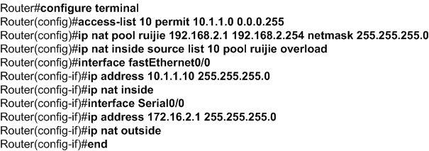
配置示例

Slide 29
课程议题
11.4 验证NAT

Slide 30
验证和诊断NAT转换
显示活动的转换条目
Router#show ip nat translations [ access-list-number | icmp | tcp | udp ] [ verbose ]
显示转换的统计信息
Router# show ip nat statistics
对转换操作进行调试
Router#debug ip nat [ address | event | rule-match ]
清除所有的转换条目
Router#clear ip nat translation *

Slide 31
NAT的注意事项
NAT增加了延迟
失去了端对端IP的Traceability，
一些IP对IP的程序不再可以正常运行
NAT如下协议不支持
路上选择更新
DNS区域传输
BOOTP
talk、ntalk、SNMP、netshow
NAT技术只是IPV4向IPV6过渡时期的临时解决方案

Slide 32
锐捷网络，
让您的网络尽在掌握 !

